Slide 1
Visualisoinnit sosiaalinen median käytön tukena korkeakoulukontekstissa
Meri Kailanto ja Teemo Tebest
CC Syysseminaari
13.10.2011

Slide 2
Visualisointiesimerkkejä opetuskokeiluissa
VPKK – deadline käyttäytyminen ja motivaatiopurskeet
HYPO - vertaisoppimisen ”seuraaminen” sisältöjen lukemisen ja muokkaamisen visualisoinnin avulla
VEKE – eri akateemiset heimot kohtaavat Verkkojulkaisun kehittäminen kurssilla

Slide 3
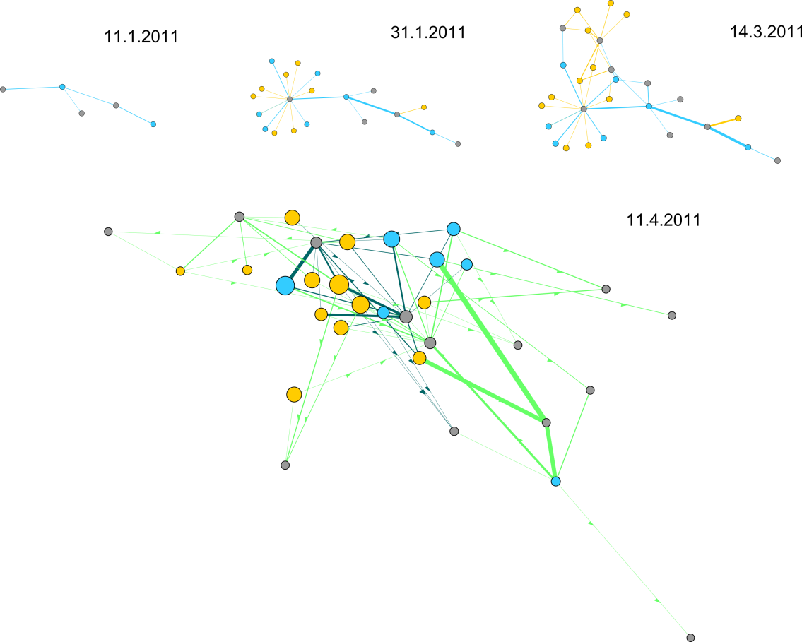
Piirin opetuskäyttö (1/3)
Verkkojulkaisun kehittäminen (tulossa CACS 2011)
  TTY:n ja TaY:n opiskelijoiden yhteinen opintojakso TTY-Piirissä
14.10.2011

Slide 4
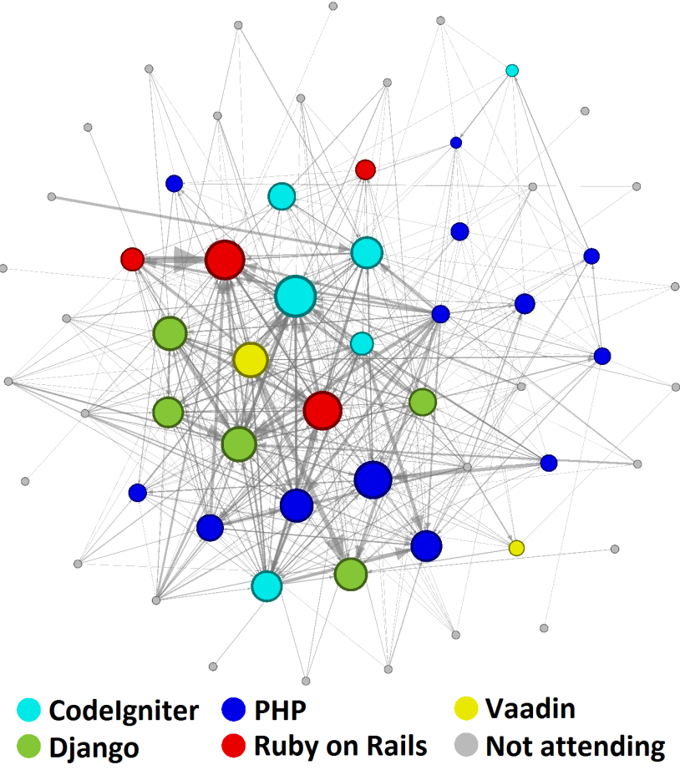
Piirin opetuskäyttö (2/3)
Hypermedian ohjelmointi (tulossa CACS 2011)
  Vertaisoppimisen tukeminen TTY-Piirin avulla

Slide 5
Piirin opetuskäyttö (3/3)
Verkkopalvelun käyttökelpoisuus ja arviointi
Kokonaan verkossa järjestettävä opintojakso.
Opiskelijat palauttavat viikkoharjoitukset TTY-Piiriin
14.10.2011

Slide 6
Ideointia
Eri teemoihin liittyen
  Opetus
    Ryhmätyöskentely
    WiittäWaille
  Alumnitarinat
  KV
  Liikunta

